Slide 1

EVALUACIÓN
PRIMER PARCIAL
Evidencia | Instrumento | Porcentaje
Tareas (I) | Rúbrica | 20
Línea de tiempo (I) | Rúbrica | 15
Collage (E) | Rúbrica | 15
Ensayo (E) | Rúbrica | 30
Mapa conceptual (E) | Rúbrica | 20
UN IDAD
1
5 tareas, cada una de 0 a 100
Se pondera sacando el promedio y en escala de 3 para calcular ponderación de 0 a 2

Slide 2

UNIDAD 1
Consolidación de la ciencia geográfica
Identificar la importancia de la Geografía para el turismo, a través de la conceptualización y conocimiento general de esta ciencia.
UN IDAD
1
  1.1 Conceptualización
  1.2 Evolución histórica de la ciencia geográfica
  1.3 Geografía contemporánea
  1.4 El espacio geográfico

Slide 3






¿Qué relación existe entre la Geografía y el Turismo?
UN IDAD
1
1.1 Conceptualización
Turismo
Geografía

Slide 4

a) Conceptos geográficos
- Geografía
Es la ciencia, encargada del análisis de hechos y fenómenos físicos, biológicos y sociales, que se localizan sobre la superficie terrestre (IG,UNAM, 2014)
UN IDAD
1

Slide 5
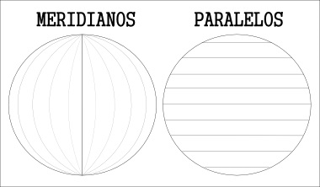
-Localización / Ubicación
Posición exacta que ocupa en un territorio algún elemento.
CRITERIOS PARA LOCALIZAR UN PUNTO EN EL ESPACIO.
1. Líneas geográficas imaginarias
Ecuador
Divide a la Tierra en dos partes iguales. Estas partes se llaman el Hemisferio Norte y el Hemisferio Sur.
UN IDAD
1
Paralelos
Círculos menores paralelos al Ecuador. Algunos con sus propios nombres son: el Trópico de Cáncer, Trópico de Capricornio, el Círculo Polar Ártico, el Círculo Polar Antártico.
Meridianos
El meridiano de origen ó cero grados (0º) es el que pasa por Greenwich, Inglaterra y divide a la Tierra en dos hemisferios: Oriental y Occidental

Slide 6
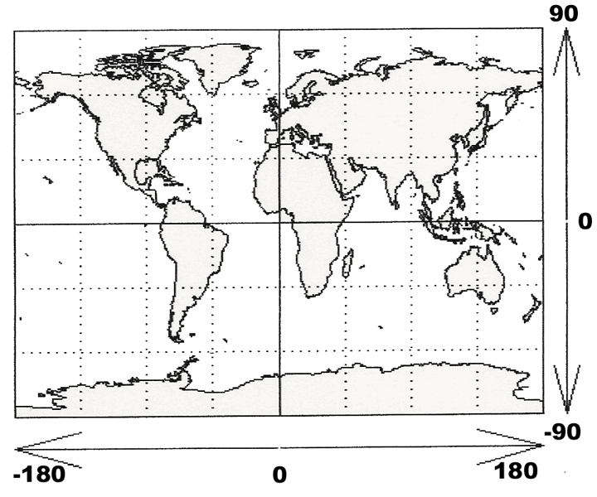
2. Orientación y Medidas en grados
-Norte, sur, este y oeste
-Latitud varía desde 0 grados en el Ecuador hasta 90 y -90 grados en los polos norte o sur.
UN IDAD
1
-Longitud se mide de 0 grados a 180 grados y puede ser de longitud este u oeste
Latitud norte, longitud este
Latitud sur, longitud este
Latitud norte, longitud oeste
Latitud sur, longitud oeste

Slide 7
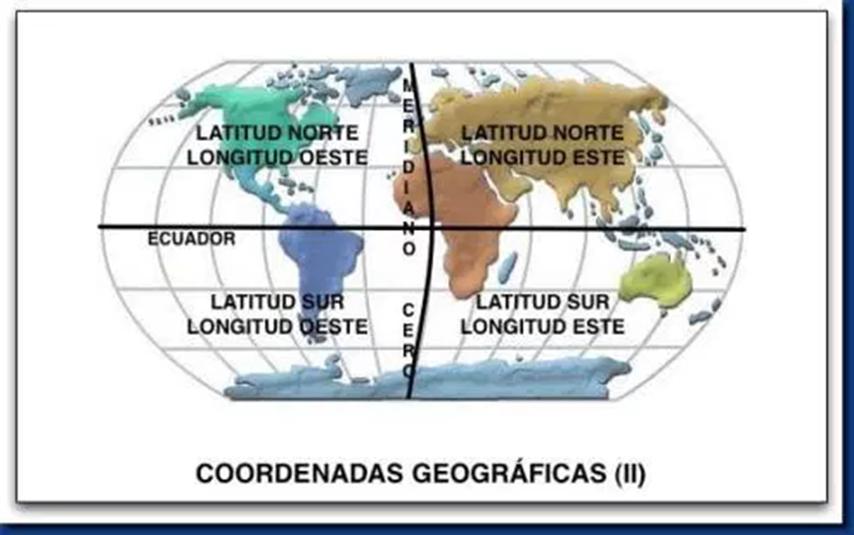
UN IDAD
1

Slide 8

¿Qué utilidad tiene la LOCALIZACIÓN GEOGRÁFICA para la actividad turística?
UN IDAD
1
Encontrar…
Planificar…
Describir un lugar…

Slide 9
Busca en tu glosario digital los siguientes conceptos:
-Espacio geográfico:
-Territorio:
- Área:
UN IDAD
1

Slide 10
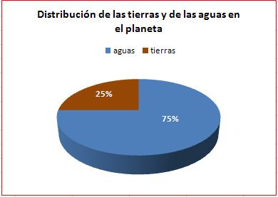
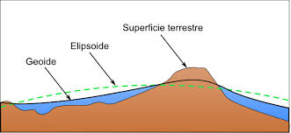
-SUPERFICIE TERRESTE
Capa superficial del planeta, no cubierta por agua.
UN IDAD
1

Slide 11
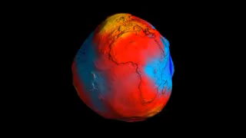
LA FORMA ORIGINAL DE LA TIERRA:
UN IDAD
1
La Tierra en realidad es un elipsoide, una forma geométrica achatada en los polos y ensanchada en el Ecuador. Como la superficie de la Tierra no es uniforme--presenta alturas y depresiones--se llama geoide.

Slide 12
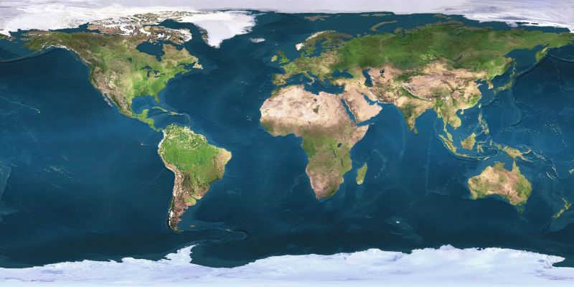
UN IDAD
1

Slide 13

Actividad 1
LOCALIZACIÓN DE COORDENADAS GEOGRÁFICAS
En parejas y utilizando el planisferio, localiza las siguientes coordenadas y escribe en que país se encuentra el punto y qué características generales reconoces sobre ese lugar.
UN IDAD
1
A) Latitud 10° sur / Longitud 45° oeste : ________________
B)Latitud 10° sur / Longitud 75° oeste: _________________
C)Latitud 0° / Longitud 75° oeste : ____________________
D)Latitud 30° sur / Longitud 60° oeste: ________________
E)Latitud 20° sur / Longitud 60° oeste: ________________
F)Latitud 60° norte / Longitud 120° oeste: _____________
G)Latitud 30° norte / Longitud 105° oeste: _____________
H)Latitud 40° norte / Longitud 90° oeste: ______________
Latitud 60° norte/ Longitud 150° oeste:_______________
J) Latitud 30° sur/ Longitud 30° este:_____________________

Slide 14
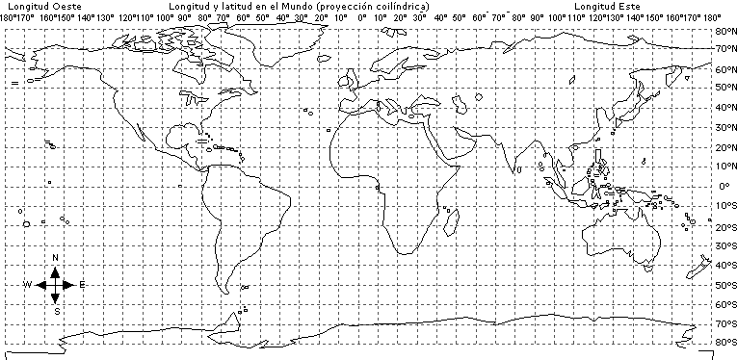

Slide 15

Tarea 1
T1U1_Loca_geo
Descarga del menú RECURSOS, el formato T1U1:Loc_geo, respóndelo en formato digital. Una vez elaborado, envíalo a través del menú TRABAJOS, tienes hasta el día 12 de agosto antes de las 11:59 pm. Cualquier duda, estará activado el chat el día jueves 10 de agosto de 7 a 8 pm
Fecha límite:
11 de agosto
11:59 pm
UN IDAD
1

Slide 16
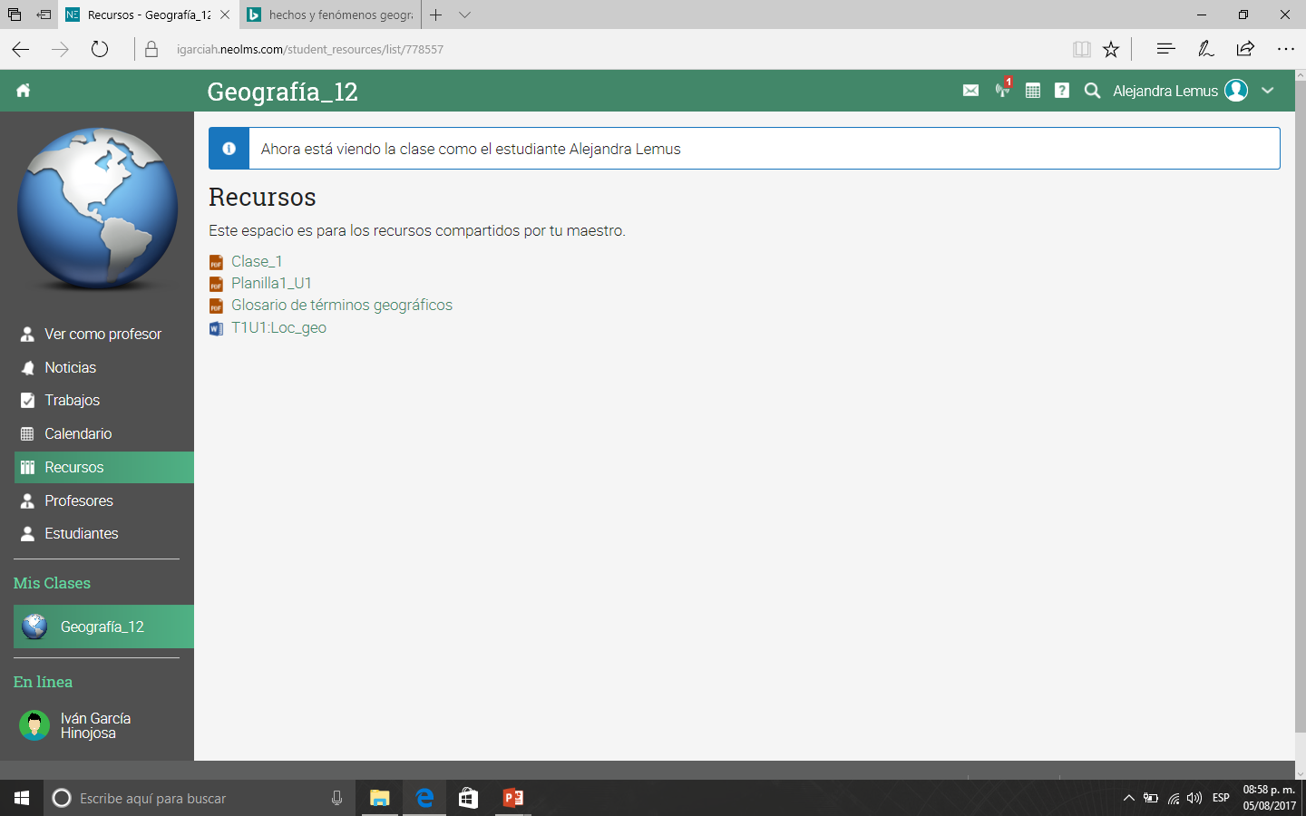
UN IDAD
1

Slide 17
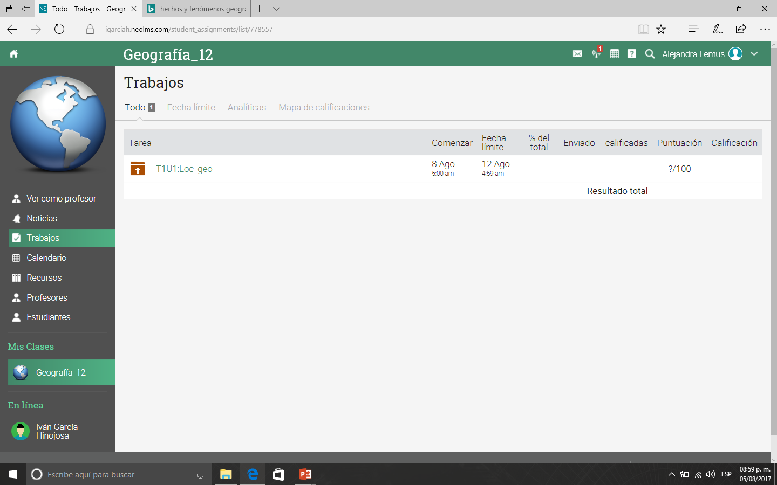
UN IDAD
1

Slide 18

Siguiente clase:
Equipo 1y4: Imprimir artículo: Tsunami Japón
Equipo 2y3: Imprimir artículo: Sismo México 85
Por equipo: 1 pliego de papel bond, colores, plumones…
Imprimir y recortar Planilla 2_U1
UN IDAD
1

Slide 19
Referencias del tema
Hiernaux, Daniel, (2006), “Geografía del turismo” en Hiernaux, Daniel y Alicia Lindón, directores, Tratado de Geografía Humana, Barcelona-México: Anthropos Editores-Universidad Autónoma Metropolitana Iztapalapa, pp.401-432.
Holden, Andrew, (2005); cap 1: “A historical Geography of Tourism” (pp. 7-38). Tourism Studies and the Social Sciences, Routledge-London.
Lozato-Giotart, Jean Pierre, (1990), cap. 1: “Diversidad y contrastes geográficos de los flujos de frecuentación turística” pp. 17-26 y cap.2: “Distribución geográfica de los grandes tipos de centros turísticos”, pp. 27-37. Geografía del turismo: del espacio contemplado al espacio consumido, Masson-España, Barcelona.
UN IDAD
1

